Slide 1
ГОВЬСҮМБЭР АЙМГИЙН БАЯНТАЛ СУМ 2019.06.10

Slide 2
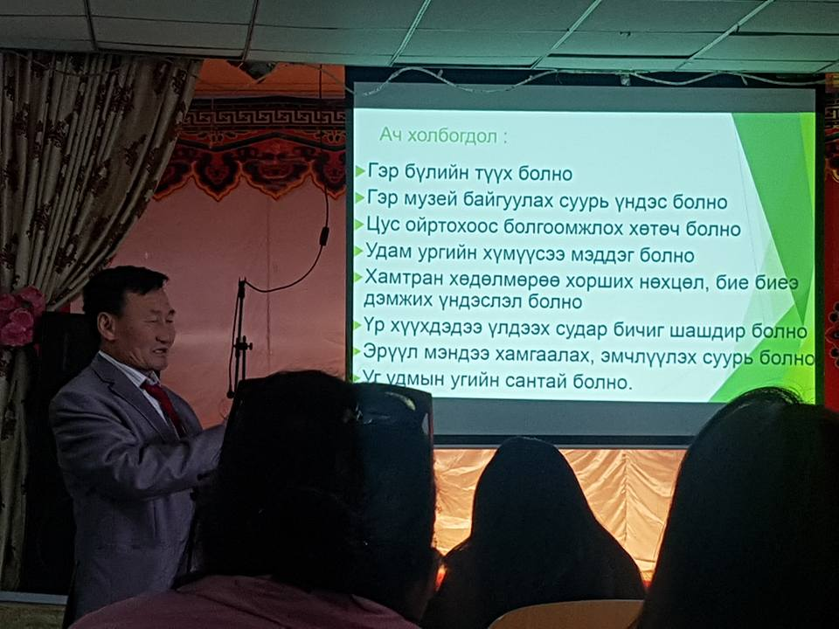
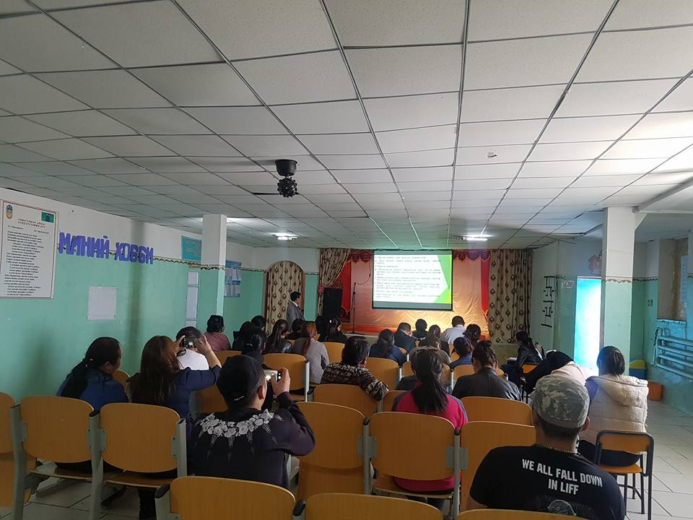
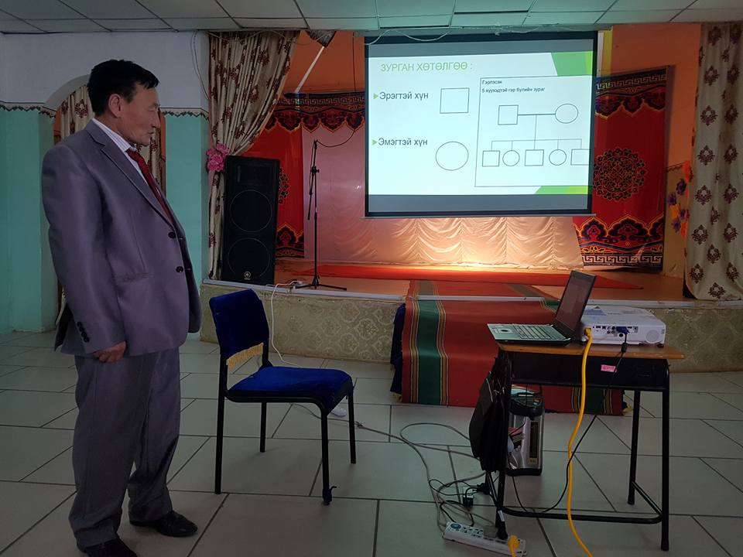
Удирдлага зохион байгуулалтын хүрээнд:
5-р сарын 28 нд “Угийн бичиг” хөтлөх арга аргачлал сэдвээр Боржигин өв музейн сургагч багшийг урьж авчран байгууллагын албан хаагчдын дунд сургалт зохион байгуулж нийт 33 төрийн албан хаагч хамрагдсан байна.

Slide 3
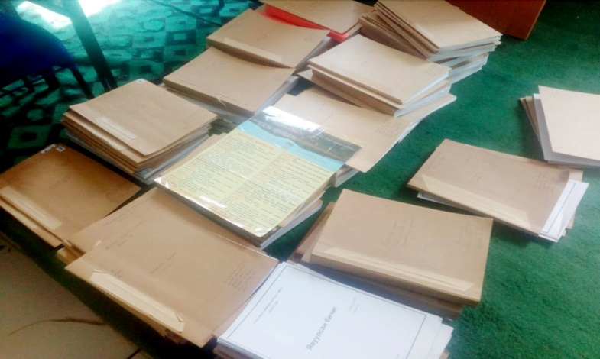
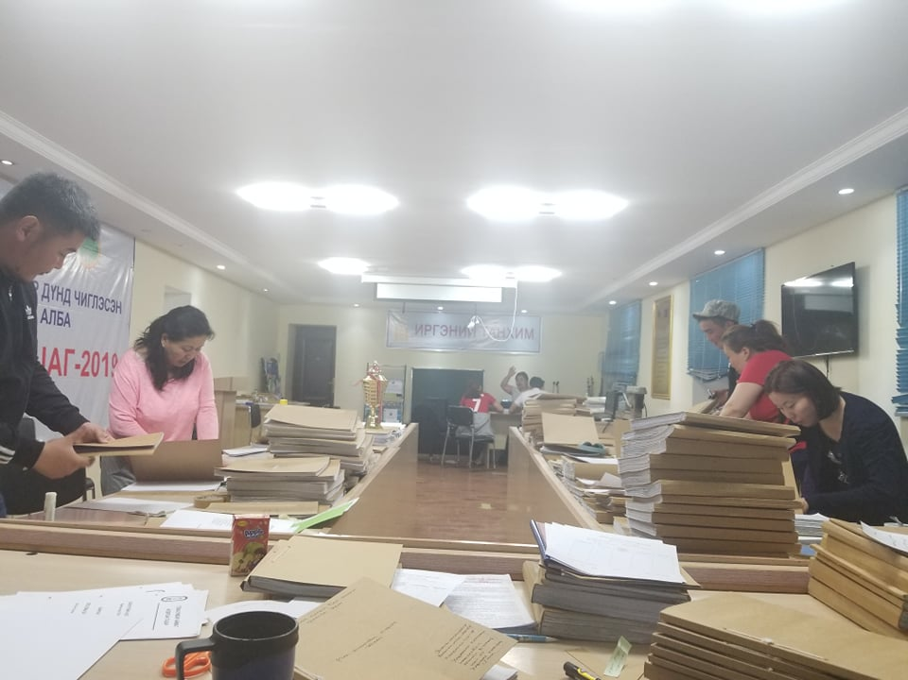
Удирдлага зохион байгуулалтын хүрээнд:
2019 оны 05 дугаар сарын 16-ны өдрийн А/15 дугаар тушаалаар байгууллагдсан ажлын хэсгийн бүрэлдэхүүн архивын улсын үзлэгт бэлтгэн 2015-2018 оны байнга, түр болон 70 жилийн хугацаагаар хадгалах баримтыг стантартын дагуу үдэж цэгцлэх, данс бүртгэлийг үйлдэх ажлууд хийгдэж дуусаад байна.

Slide 4
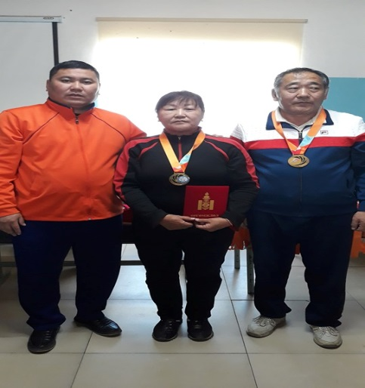
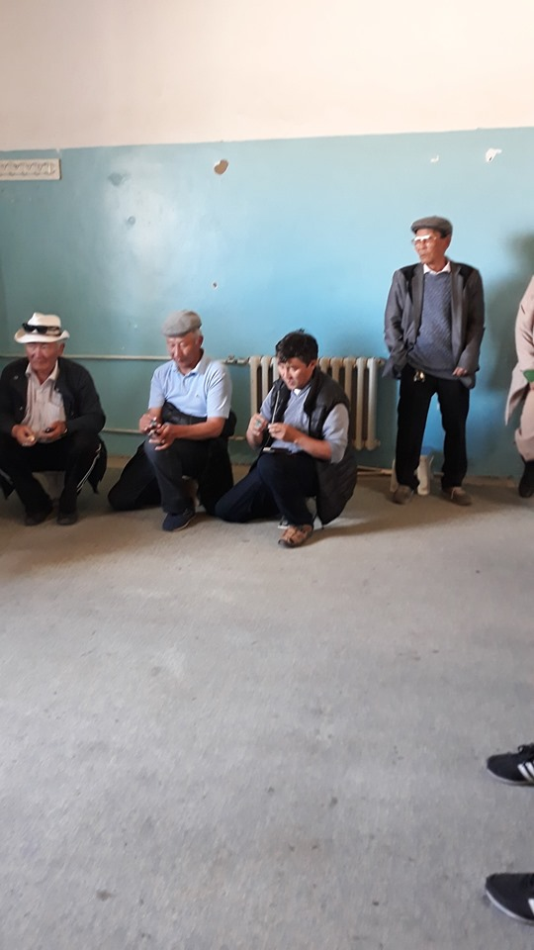
Удирдлага зохион байгуулалтын хүрээнд:
Говьсүмбэр аймгийн ахмадын хорооноос зохион байгуулсан мастеруудын спортын анхдугаар наадамд сумаас оролцсон тамирчид амжилттай оролцсон байна. Тус тэмцээнд оролцсон тамирчин теннисний төрөлд 1-р байр шагайн харвааны цуваа харваанд 1-р байрт тус тус орж амжилт үзүүлсэн байна.

Slide 5
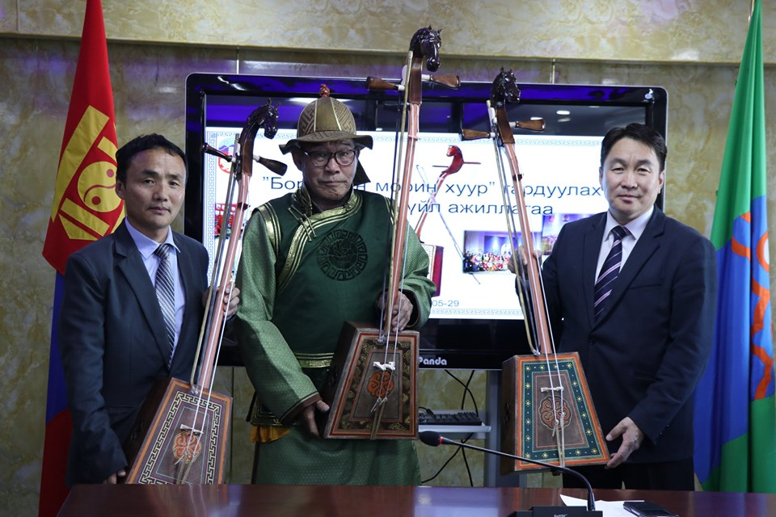
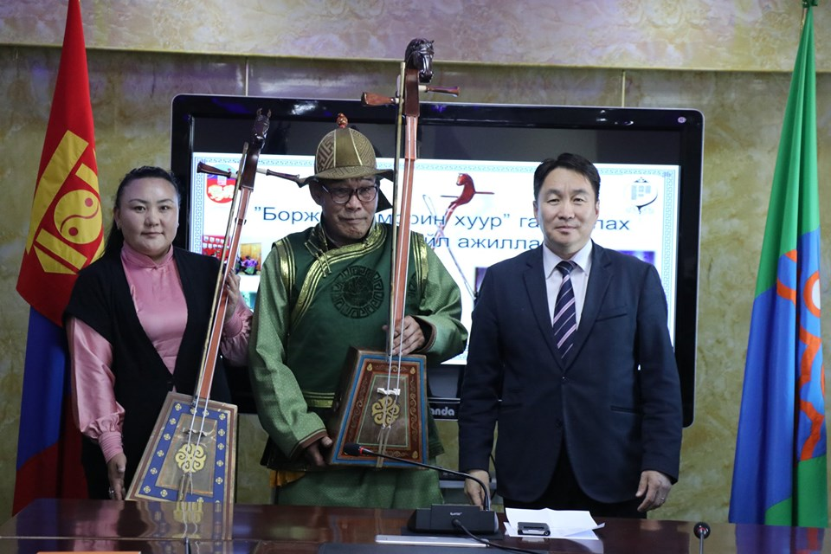
Удирдлага зохион байгуулалтын хүрээнд:
Боржигин морин хуурыг бага наснаас нь зааж сурган түгээн дэлгэрүүлэх зорилгоор Орон нутгийн хөгжлийн сангийн санхүүжилтээр 4-р сургуульд 10 ширхэг Боржигин морин хуурыг аймгийн Засаг дарга гардуулан өглөө.

Slide 6
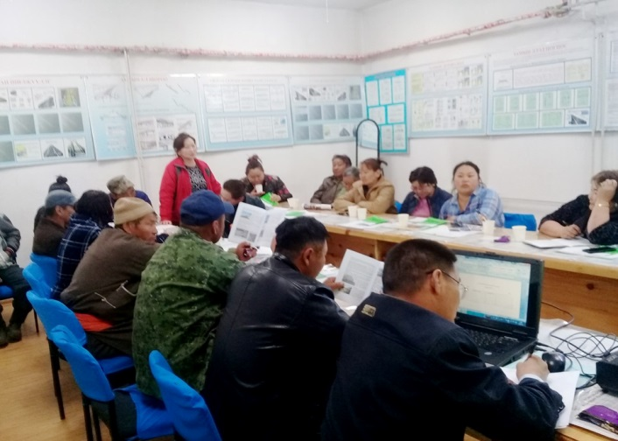
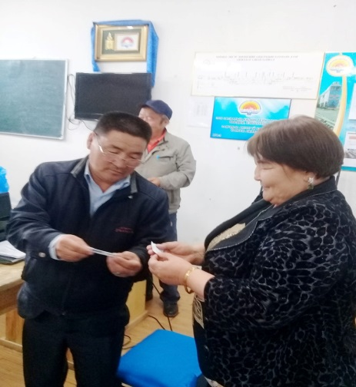
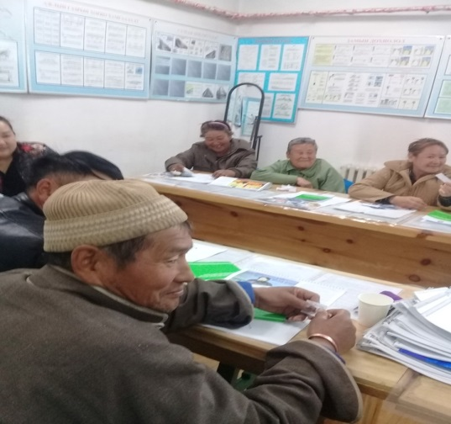
Удирдлага зохион байгуулалтын хүрээнд:
2-р Багийн иргэдийн нийтийн хурлыг 16-р зөрлөг дээр хийж 2 дугаар багийн Засаг дарга эхний хагас жилд хийсэн ажлын тайланг иргэдэд тавьж цаг үеийн ажлын мэдээ мэдээллийг өгч ажиллаа. Хуралд нийт 42 иргэн оролцсон байна.

Slide 7
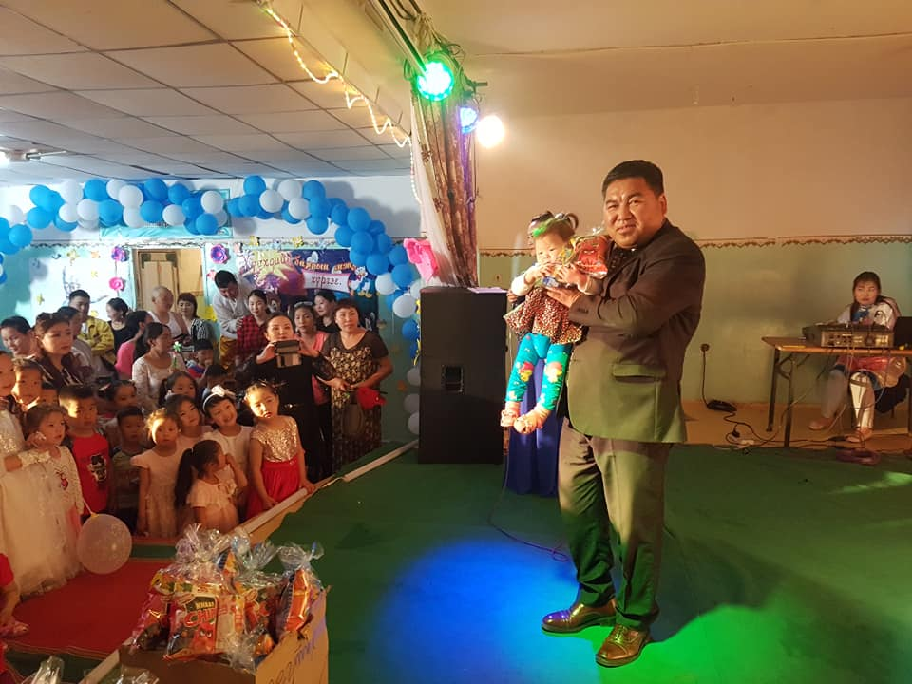
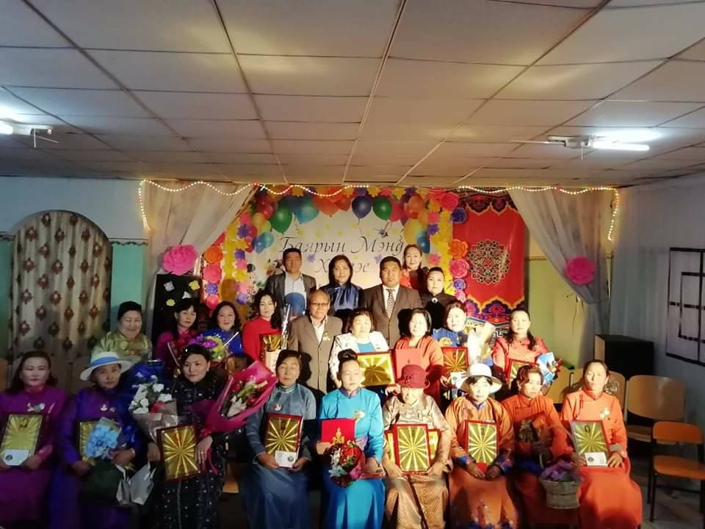
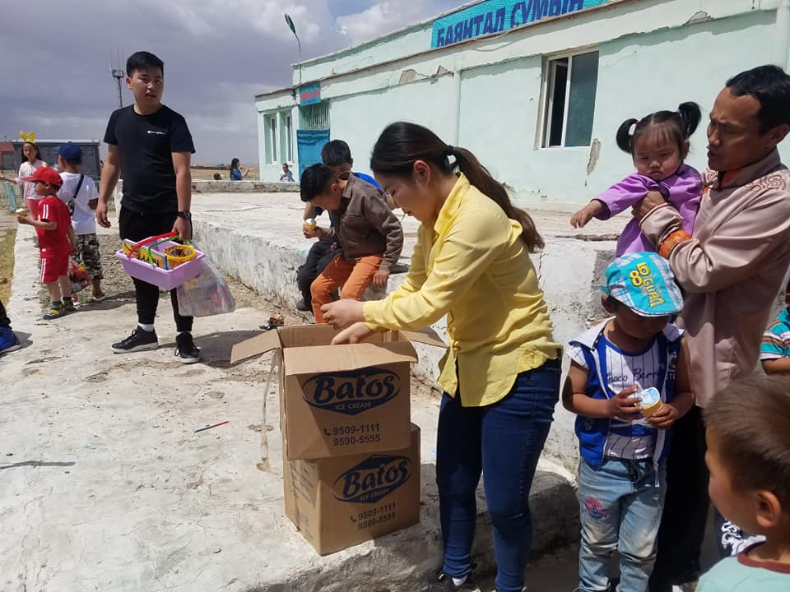
Удирдлага зохион байгуулалтын хүрээнд:
Олон улсын хүүхдийн эрхийг хамгаалах өдрөөр Сумын Засаг дарга болон аж ахуйн нэгж байгууллага болох Оюут Боржигин ХХK 10 бэлэг, Сайжирна хүнсний дэлгүүр 5 бэлэг, Хишиг Баян Уул ХХK 200ш зайрмагийг хүрэлцэн ирсэн хүүхэд багачуудад өгч баярлууллаа. Мөн сумын эмэгтэйчүүдийн дунд Одонтой ээжүүд хүндэтгэлийн арга хэмжээг амжилттай зохион байгуулсан.

Slide 8
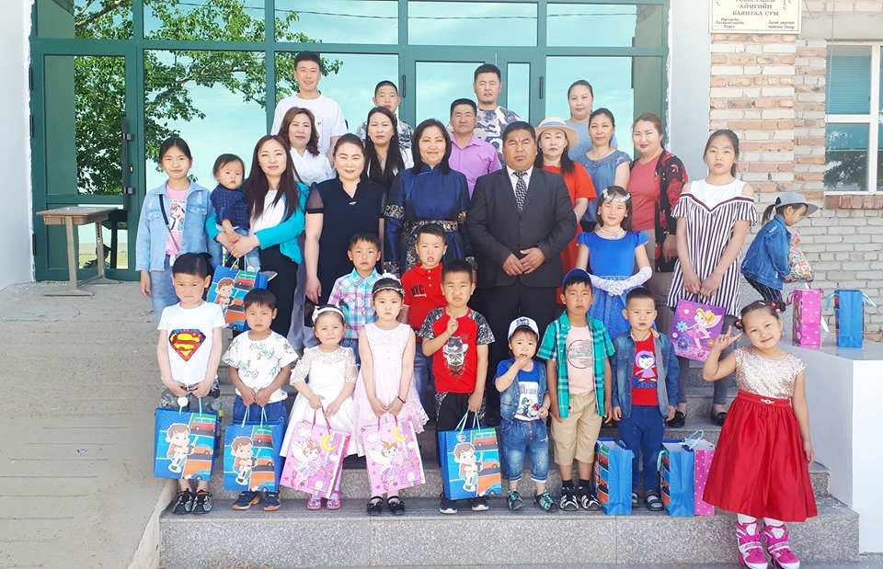
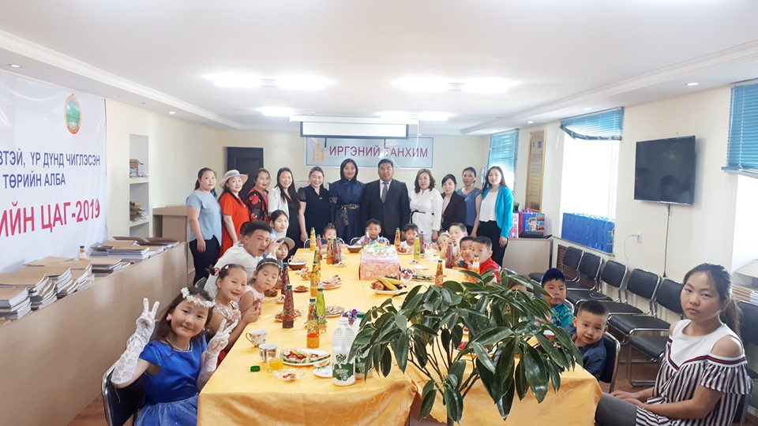
Удирдлага зохион байгуулалтын хүрээнд:
Олон улсын “Хүүхдийн эрхийг хамгаалах өдөр”-өөр Сумын албан байгууллагууд хүүхдүүдээ хүлээн авч хүндэтгэл үзүүлсэн байна.

Slide 9
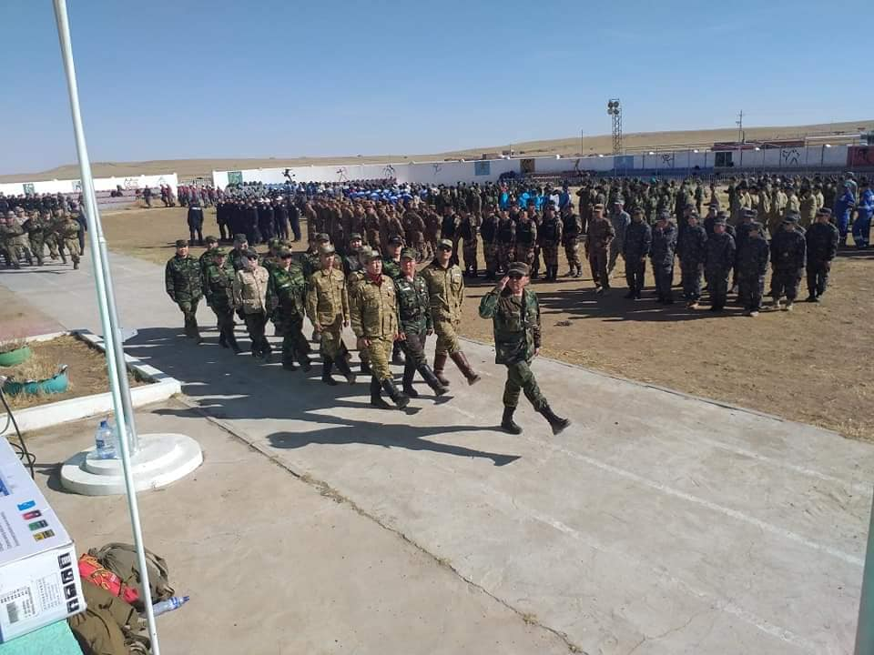
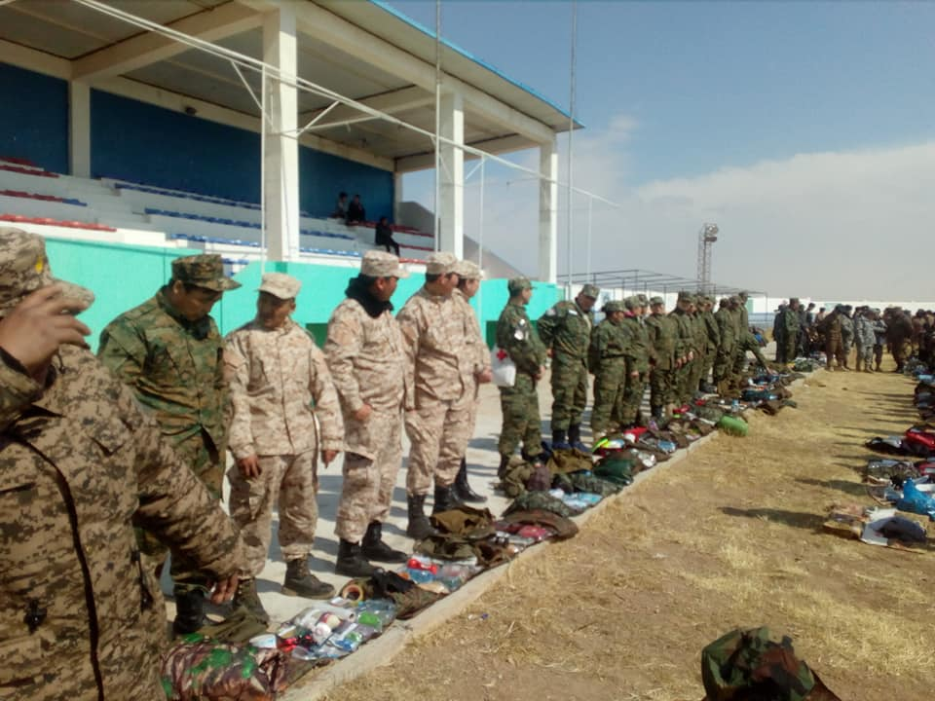
Удирдлага зохион байгуулалтын хүрээнд:
Аймгийн Засаг даргын 2019 оны "Гамшгаас хамгаалах сургууль, бэлэн байдлын үзлэгийг зохион байгуулах тухай" А/181 дүгээр тушаал, 2019 онд тус аймагт зохион байгуулагдах гамшгаас хамгаалах иж бүрэн сургуулалтийн бэлтгэл ажлын хүрээнд аймгийн ОБГазраас 2019 оны 06-р сарын 07 ны өдөр зохион байгуулсан гамшгаас хамгаалах бэлэн байдлын үзлэгт сумын албан байгууллагын нийт 21 албан хаагч бэлэн жагсав.

Slide 10
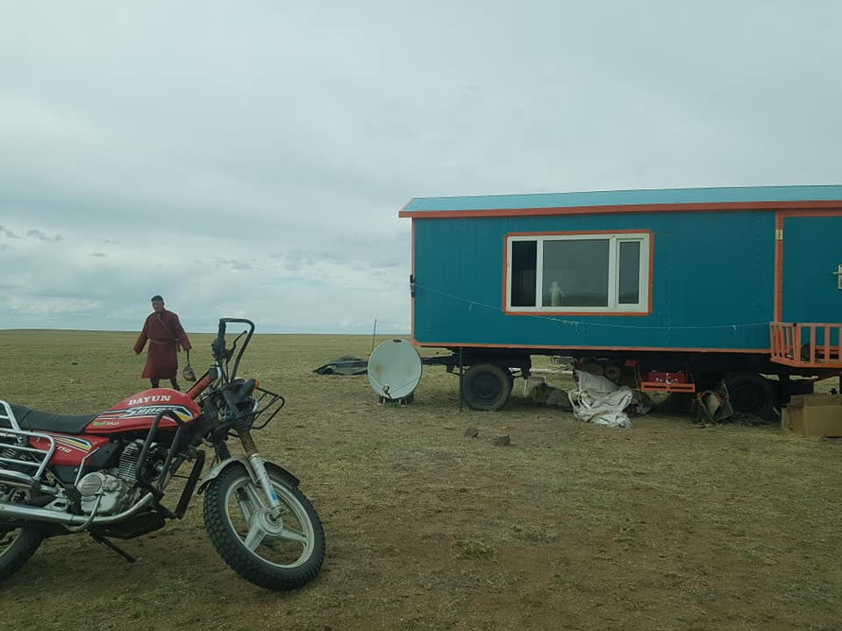
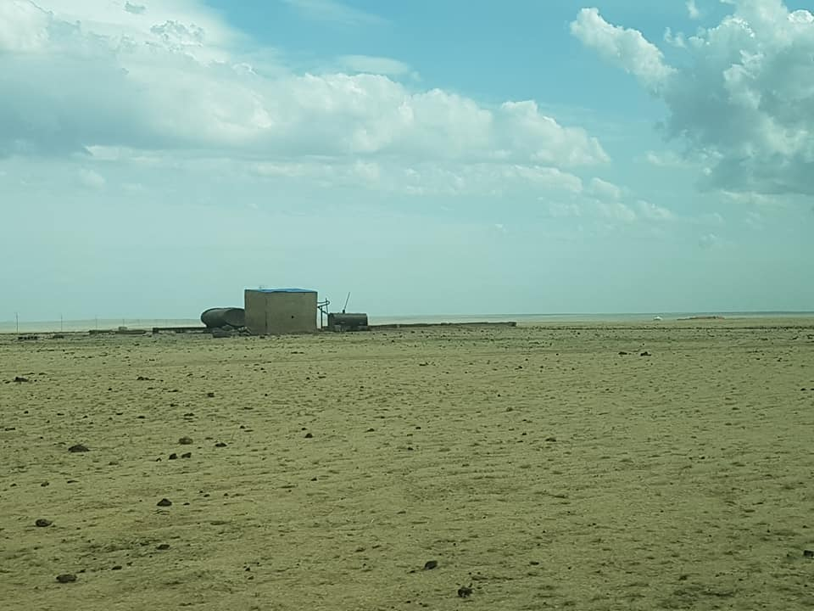
Удирдлага зохион байгуулалтын хүрээнд:
2019 оны хагас жилийн малын түүвэр судалгааг 2019 оны 06-р сарын 03 наас 06-р сарын 10 ны өдрүүдэд зохион байгуулахаар сумын комисс томилогдон түүврээр сонгогдсон өрхийг тооллогод бүрэн хамруулж малын программд шивж дуусаад байна. Судалгаанд нийт 39 өрх хамрагдаж 100 хувьтай хийгдсэн байна.

Slide 11
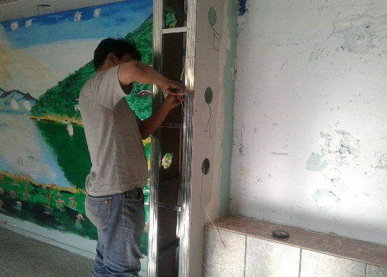
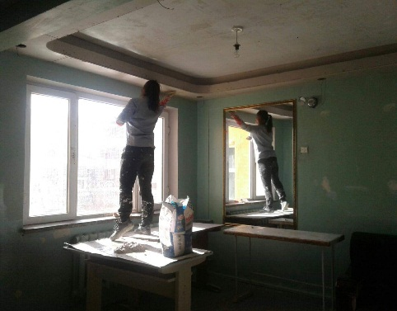
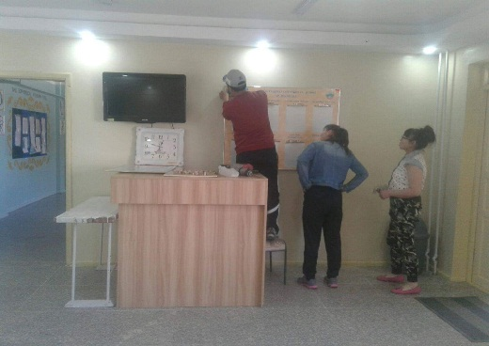
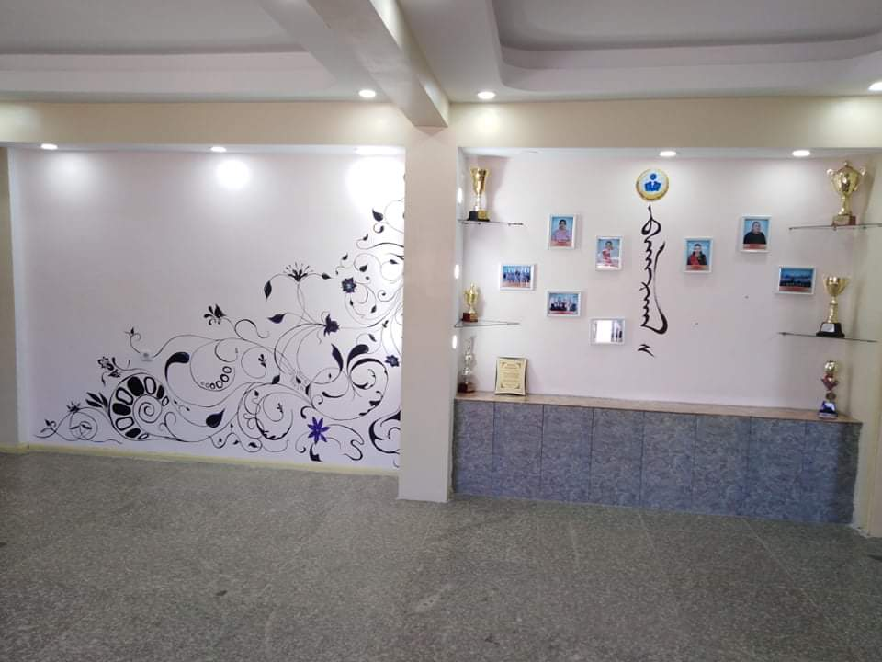
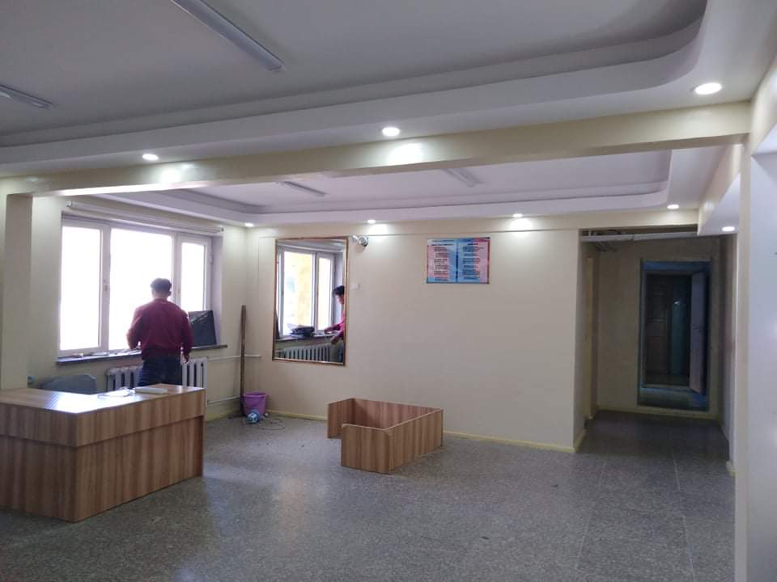
Боловсрол, Эрүүл мэнд, Соёлын салбарын хүрээнд:
Сургуулийн хүүхдүүд амарч байгаатай уялдан 1 давхарын засвар үйлчилгээ тохижилтын ажил хийгдэж байна.

Slide 12
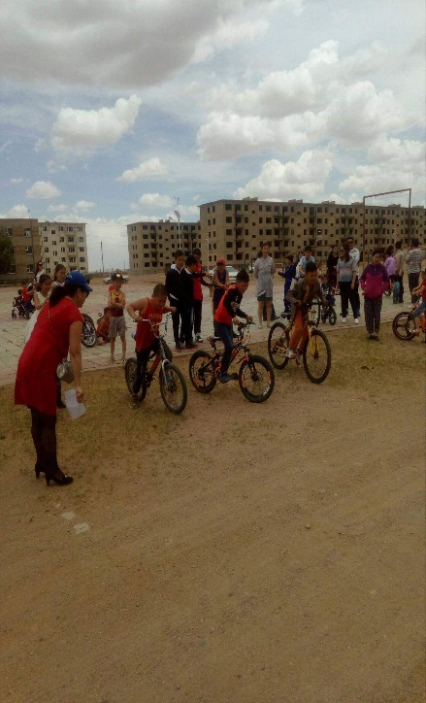
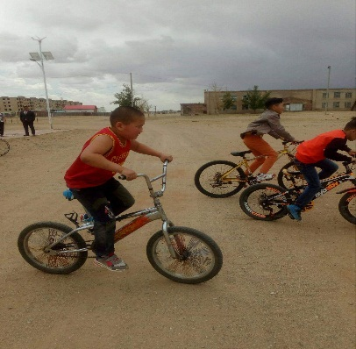
Боловсрол, Эрүүл мэнд, Соёлын салбарын хүрээнд:
“Олон улсын хүүхдийн эрхийг хамгаалах өдөр”-т зориулж 1-3 анги, 4-6 анги, 7-9 ангийн сурагчдын дунд “Унадаг дугуй”-ны уралдааныг зохион байгуулж тус уралдаанд 18 хүүхэд амжилттай оролцсон байна.

Slide 13
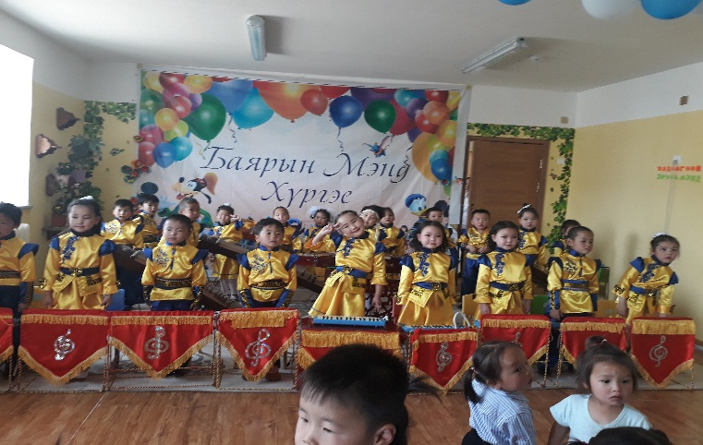
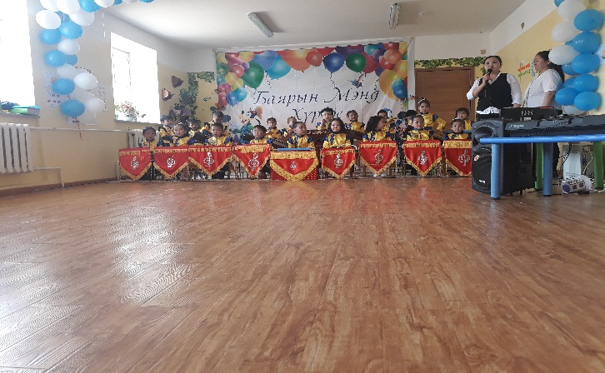
Боловсрол, Эрүүл мэнд, Соёлын салбарын хүрээнд:
4-р цэцэрлэг нь 2018-2019 оны хичээлийн жилийн хаалтын үйл ажиллагааг хийж 3 бүлгийн 68 хүүхдийн тайлан тоглолт мөн хичээлээс гадуурхи үйл ажиллагааны үзүүлэх ажлыг зохион байгуулав.

Slide 14
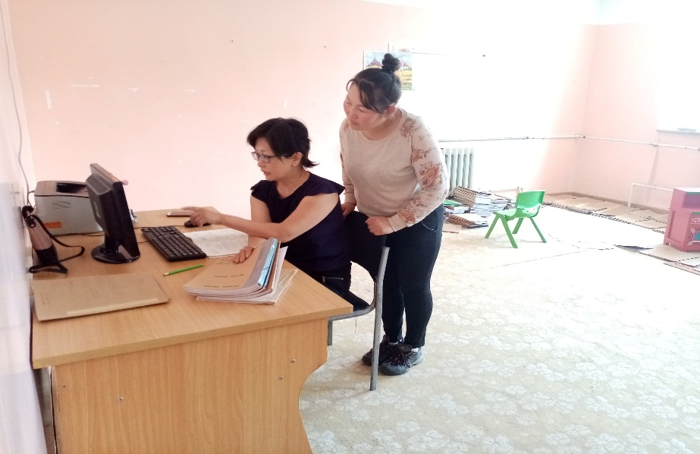
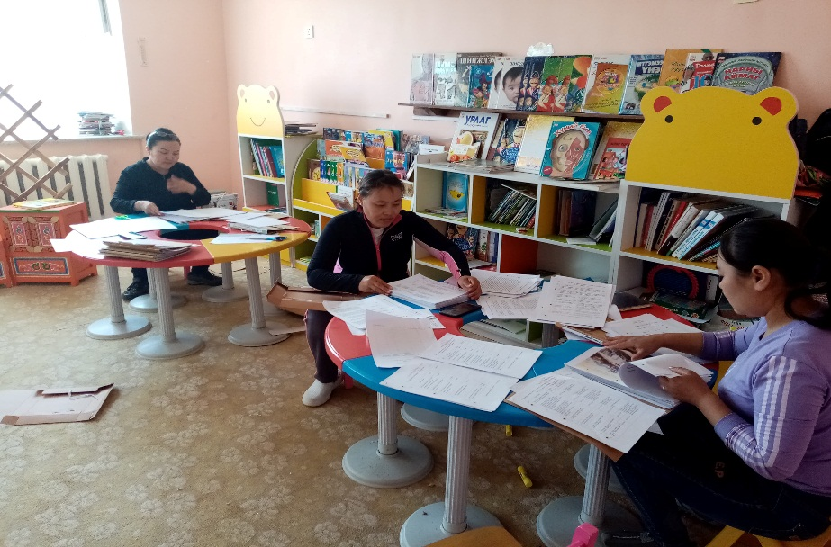
Боловсрол, Эрүүл мэнд, Соёлын салбарын хүрээнд:
4-р цэцэрлэг нь улсын архивын үзлэгт бэлтгэж заавар зөвлөгөө аван байгууллагын архивын бичиг баримтыг журмын дагуу цэгцэлж хавтаслан үдэж архивт хүлээлгэж өгсөн байна.

Slide 15
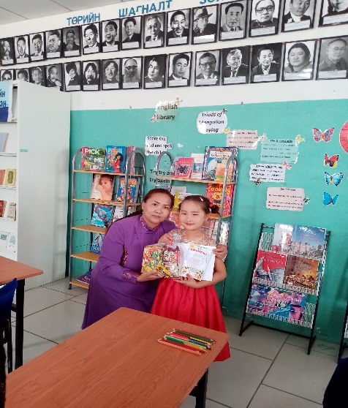
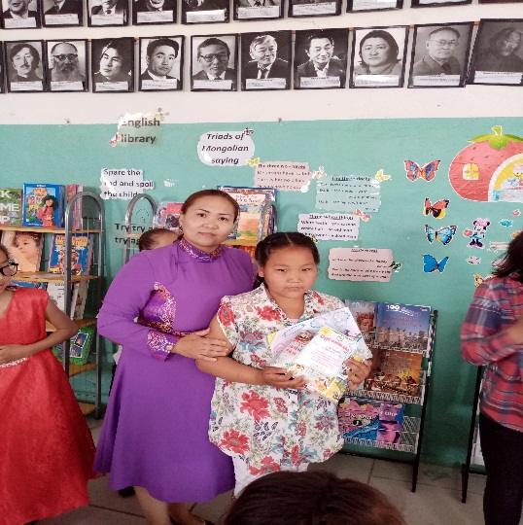
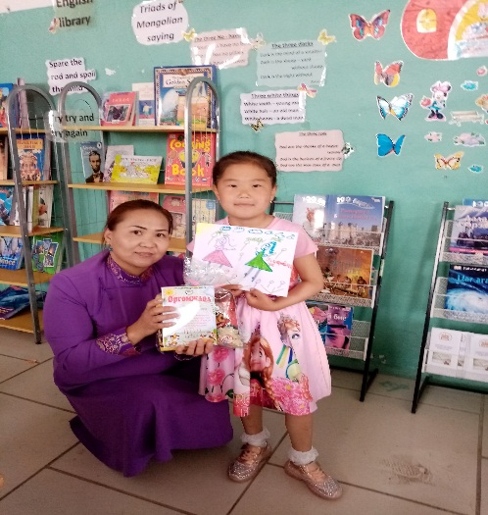
Боловсрол, Эрүүл мэнд, Соёлын салбарын хүрээнд:
ОУ-ын “Хүүхдийн эрхийг хамгаалах“ баярын өдрөөр “Миний баяр“ сэдэвт гар зургийн уралдааныг цэцэрлэгийн нас болон сургуулийн насны ангиллаар зохион явуулж шагнаж урамшуулав.

Slide 16
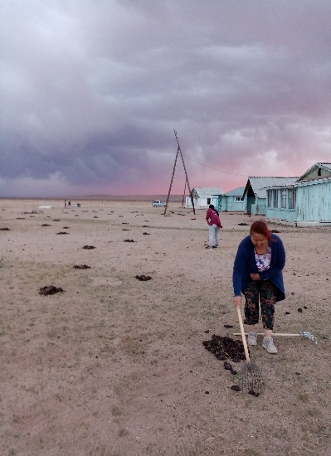
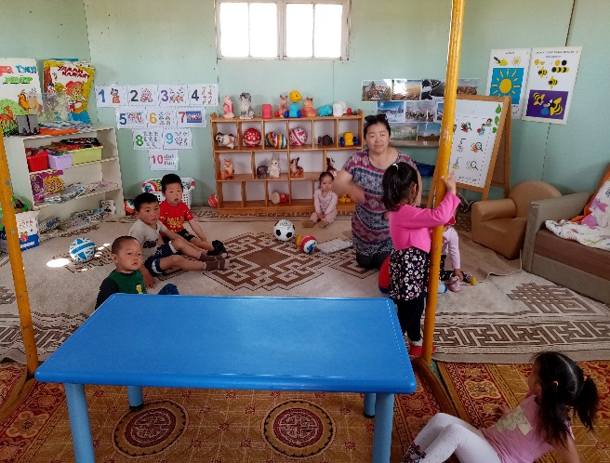
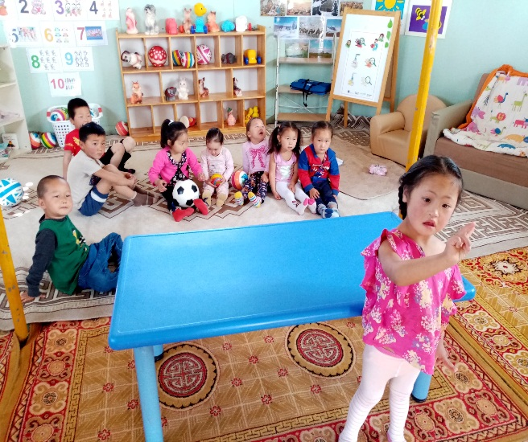
Боловсрол, Эрүүл мэнд, Соёлын салбарын хүрээнд:
Зуны гэр цэцэрлэгийн бэлтгэл ажлыг хангаж, зуны хувилбарт сургалтад нийт 15 хүүхэд хүлээж аваад үйл ажиллагаагаа явуулж эхлээд байна.

Slide 17
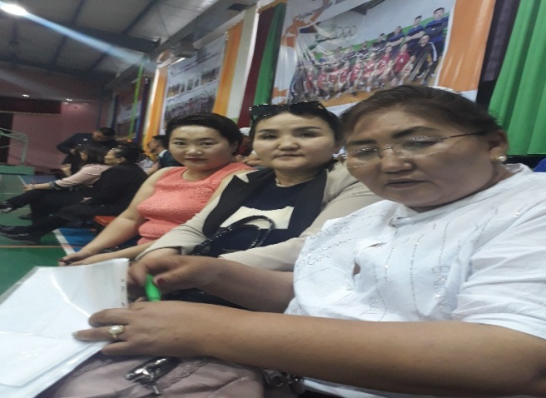
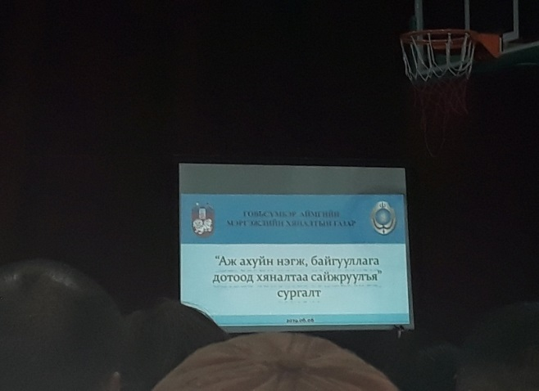
Боловсрол, Эрүүл мэнд, Соёлын салбарын хүрээнд:
Аймгийн мэргэжлийн хяналтын газраас зохион байгуулсан “Аж ахуйн нэгж байгууллага дотоод хяналтаа сайжруулъя“ сэдэвт сургалтад багш нараа хамруулсан байна.

Slide 18
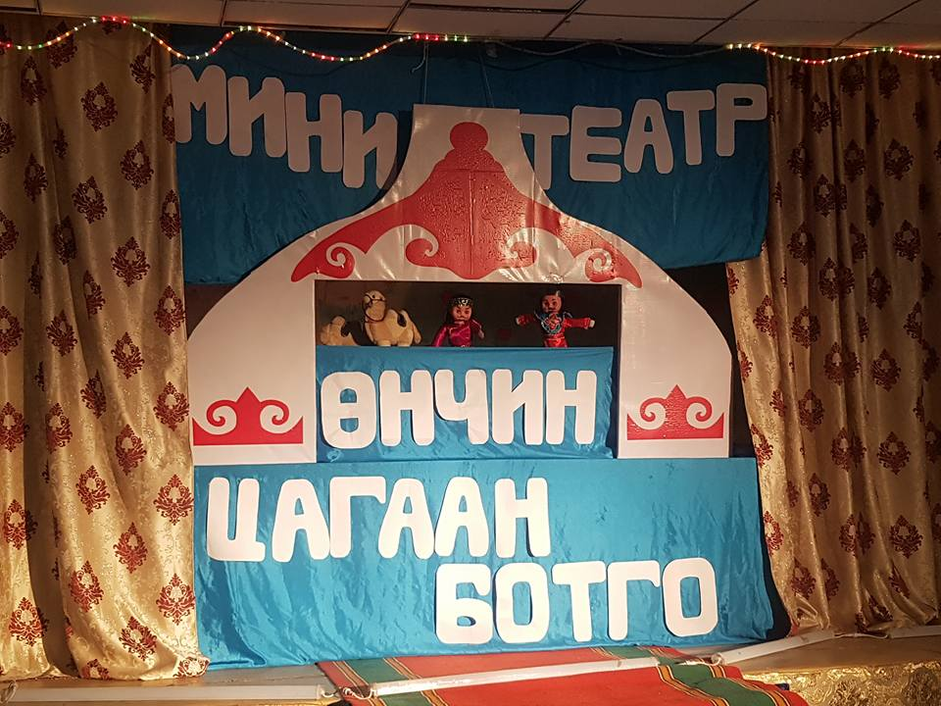
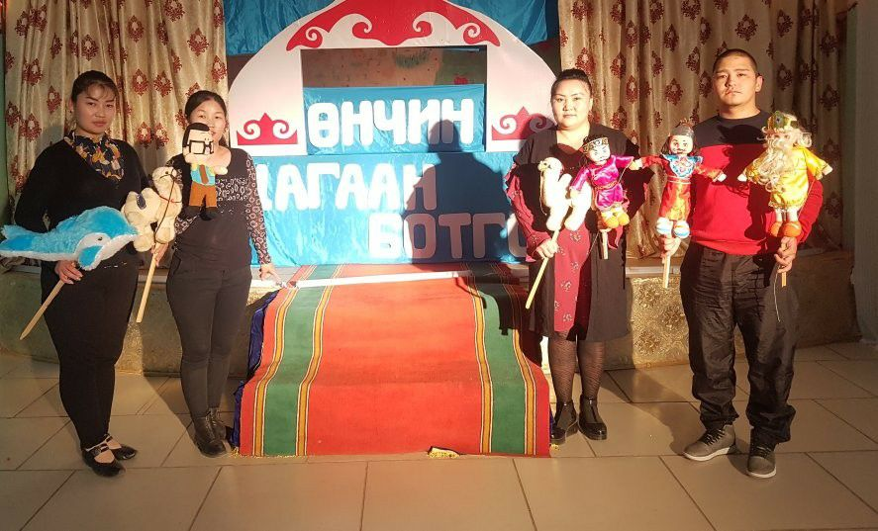
Боловсрол, Эрүүл мэнд, Соёлын салбарын хүрээнд:
Сумын Соёлын төвийн уран сайханчид ОУ-ын “Хүүхдийн эрхийг хамгаалах“ баярын өдрийг угтаж “Өнчин цагаан ботго” монгол ардын үлгэрийг хүүхэлдэйн жүжиг болгон найруулан тайзнаа тоглож хүүхэд багачуудын хүртээл болголоо.

Slide 19
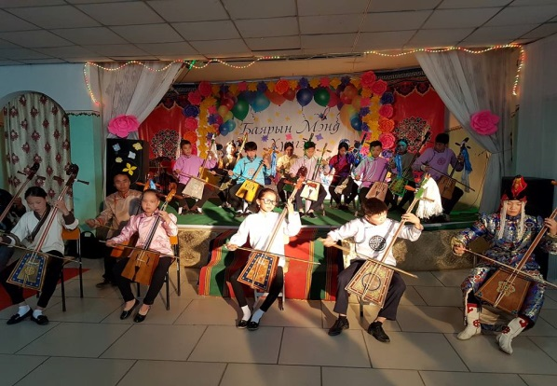
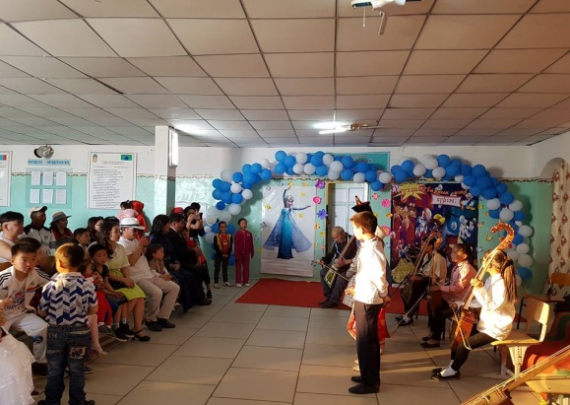
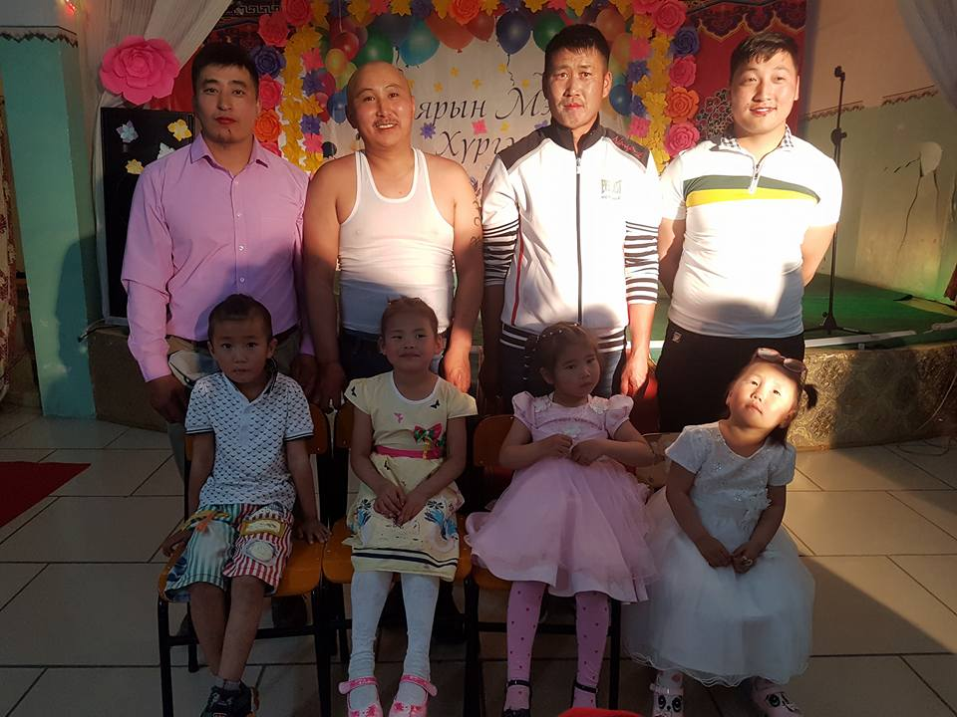
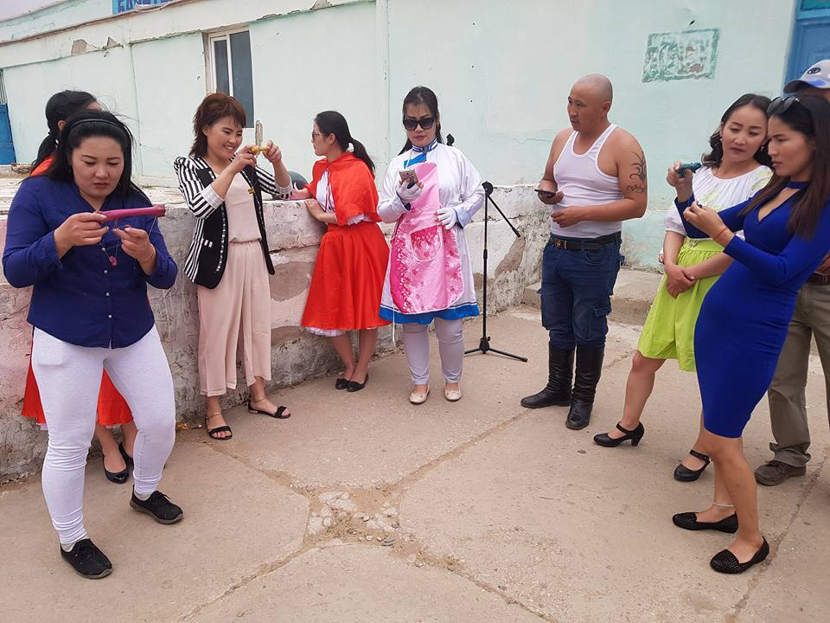
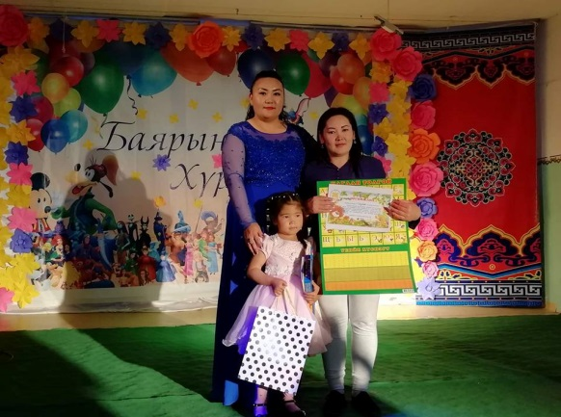
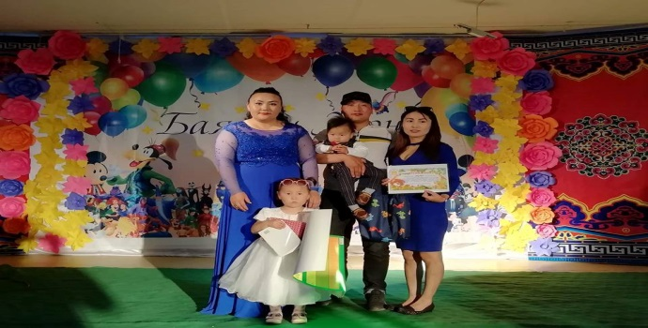
Боловсрол, Эрүүл мэнд, Соёлын салбарын хүрээнд:
Олон улсын хүүхдийн эрхийг хамгаалах өдөр, эх үрсийн баярт зориулан зохион байгуулсан “Аз жаргалтай хүүхэд нас өдөрлөг”-ийн хүрээнд ЕБС, СӨБ-н авьяаслаг хүүхэд багачуудын тоглолт, “Аав ээж би” буухиа уралдааныг тус тус зохион байгууллаа.

Slide 20
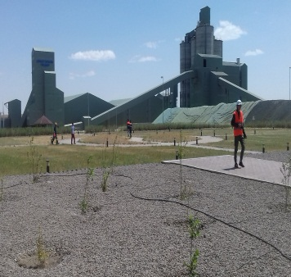
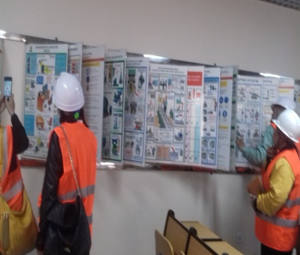
Хөдөлмөр халамжийн бодлогын хүрээнд:
Аймгийн Хөдөлмөрийн аюулгүй байдал, эрүүл ахуйн салбар зөвлөлөөс 2019 оны 05 р сарын 29 ны өдөр зохион байгуулсан ХАБЭА н ажилтнуудын туршлага судлах уулзалтанд Чойр Хайрхан ХХК ны Ноос, ноолуурын үйлдвэрийн ажилтан, Хүдрийн үйлдвэрийн ажилтан, сумын ХАБЭА-н зөвлөлийн нарийн бичгийн дарга, ажилтанууд оролцож, МАК-ийн цемент шохойн үйлдвэртэй танилцав.

Slide 21
Хөдөлмөр халамжийн бодлогын хүрээнд:
Хүүхдийн эрхийг хамгаалах өдрийг тохиолдуулан “Хүүхэд бүхэн бэлэгтэй” үйл ажиллагааг зохион байгуулж зорилтот бүлгийн хүүхдүүдийг урьж оролцуулан Засаг дарга, ЗДТГазраас баярын бэлэг хүртээлээ. Үүнд: хүнсний эрхийн бичигт хамрагдсан 6 өрхийн 16 хүүхэд, Зорилтот 7 өрхийн 18 хүүхэд, хөгжлийн бэрхшээлтэй 3 хүүхэд, Өрх толгойлсон эмэгтэй тэргүүлэгчтэй өрхийн 3 хүүхэд, Хөгжлийн бэрхшээлтэй тэргүүлэгчтэй өрхийн 3 хүүхэд, АТДО –той өрхийн хүүхдүүд тус тус хамрагдав.

Slide 22
Хөдөлмөр халамжийн бодлогын хүрээнд:
Олон нийтийн оролцоонд түшиглэсэн халамжийн үйлчилгээний өдрийн үйлчилгээ болон сэргээн засах үйлчилгээг 2019 оны 06 р сарын 06 ны өдрөөс эхлэн “Амьдрах увидас” ХХК-ний эмч нар явуулж байна. Өдрийн үйлчилгээнд ахмад настан, хөгжлийн бэрхшээлтэй иргэн, өрх толгойлсон эмэгтэй зэрэг зорилтот бүлгийн 20 иргэн, сэргээн засах үйлчилгээнд байнгын асаргаатай 5 ахмад настан хамрагдаж байна.

Slide 23
Хөдөлмөр халамжийн бодлогын хүрээнд:
Хөдөлмөр, халамжийн үйлчилгээний газар, сумын ЗДТГазар хамтран хэрэгжүүлж байгаа “НИЙТИЙН ЭЗЭМШЛИЙН ТАЛБАЙН ТОХИЖИЛТ, ХУДАГ ЗАСВАРЛАХ, БЭЛЧЭЭР ХАМГААЛАХ” нийтийг хамарсан ажил 2019 оны 06-р сарын 06 ны өдөр эхэлж байна. Хөдөлмөр эрхлээгүй 15 иргэн хамрагдаад байна.

Slide 24
Хөдөө аж ахуйн бодлогын хүрээнд:

Slide 25
Мал эмнэлэгийн ажлын хүрээнд:
Аймгийн Засаг даргын 2019 оны 05 дугаар сарын 17-ны өдрийн А/192 дугаар захирамж, аймгийн мал эмнэлгийн газрын даргын 05 дугаар сарын 21-ны өдрийн А/28 дугаар тушаал, сумын Засаг даргын 05 дугаар сарын 21-ны А/38 дугаар захирамжийг үндэслэн 2019 оны 05 дугаар сарын 28-31-ны хооронд ариутгал хадлваргүйтгэлийн ажлыг 3 хүний бүрэлдэхүүнтэйгээр зохион байгуулж ажилласан.
Ариутгал халдваргүйтгэлийг 14, 16, 18-р зөрлөг, сумын төв, цэргийн ангийн малчин мал бүхий өрхийн 19 хороо хашааны 4090 м2 талбай, 2 худаг уст цэгийн 145 м2 талбайг ариутгасан байна.

Slide 26
Мал эмнэлэгийн ажлын хүрээнд:
Нийтийн эзэмшлийн гудамж талбай болон цэргийн ангийн торны хойно 52 ширхэг үхсэн малын сэг зэм хаясан малчинг олж нүх ухуулах зардал мөнгийг гаргуулж сэг зэмийг булуулж 150 м2 талбайг ариутгаж халдваргүйтгэсэн.
Хаврын ариутгал халдваргүйтгэлээр нийт 4385 м2 талбайг ариутгаж халдваргүйтгэсэн байна.
Ариутгал хийх явцдаа 19 малчин өрхөд 4 төрлийн 76 ширхэг гарын авлага тарааж, мал, амьтны эрүүл мэндийг хамгаалах тухай хууль, мал эмнэлгийн гэрчилгээ шинэчлэгдсэн талаар мэдээлэл, зөвлөмж өгч ажилласан.

Slide 27
Газар тариалангийн бодлогын хүрээнд:
Сумын хэмжээнд одоогийн байдлаар төмс 0.43 га, нарийн ногоо 0.7 га, нийт 1.13 га талбайд тариалалт явагдаж байна.
Инвест Ко-Оп монгол төсөл аймгийн Хүнс хөдөө аж ахуйн мэргэжилтэн Т.Эрдэнэбаяр нар ирж бүлгээр хүнсний ногоо тариалах иргэдэд арга зүйн, зөвөлгөө өгч, сургалт явуулсан байна.

Slide 28
АНХААРАЛ ХАНДУУЛСАНД БАЯРЛАЛАА

